Slide 1
大
道
至
简
实
干
为
要
极简教育技术, 赋能教育教学
薛 家 实 验 小 学 ：姜 博
2 0 2 4 年 2 月 1 8 日

Slide 3
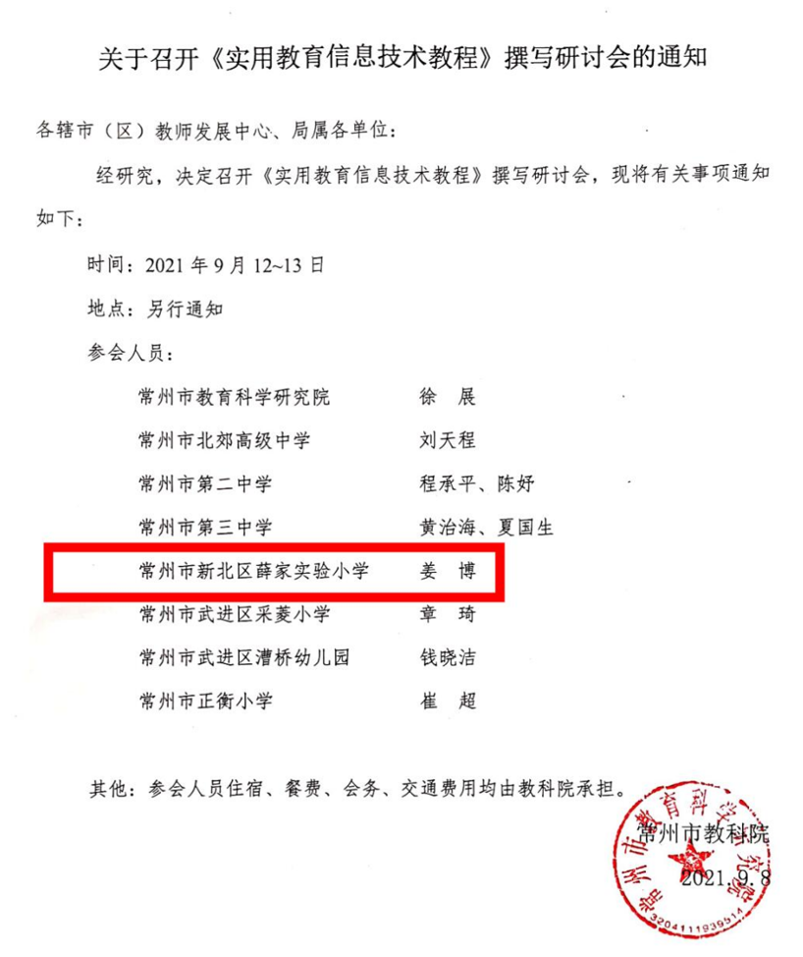
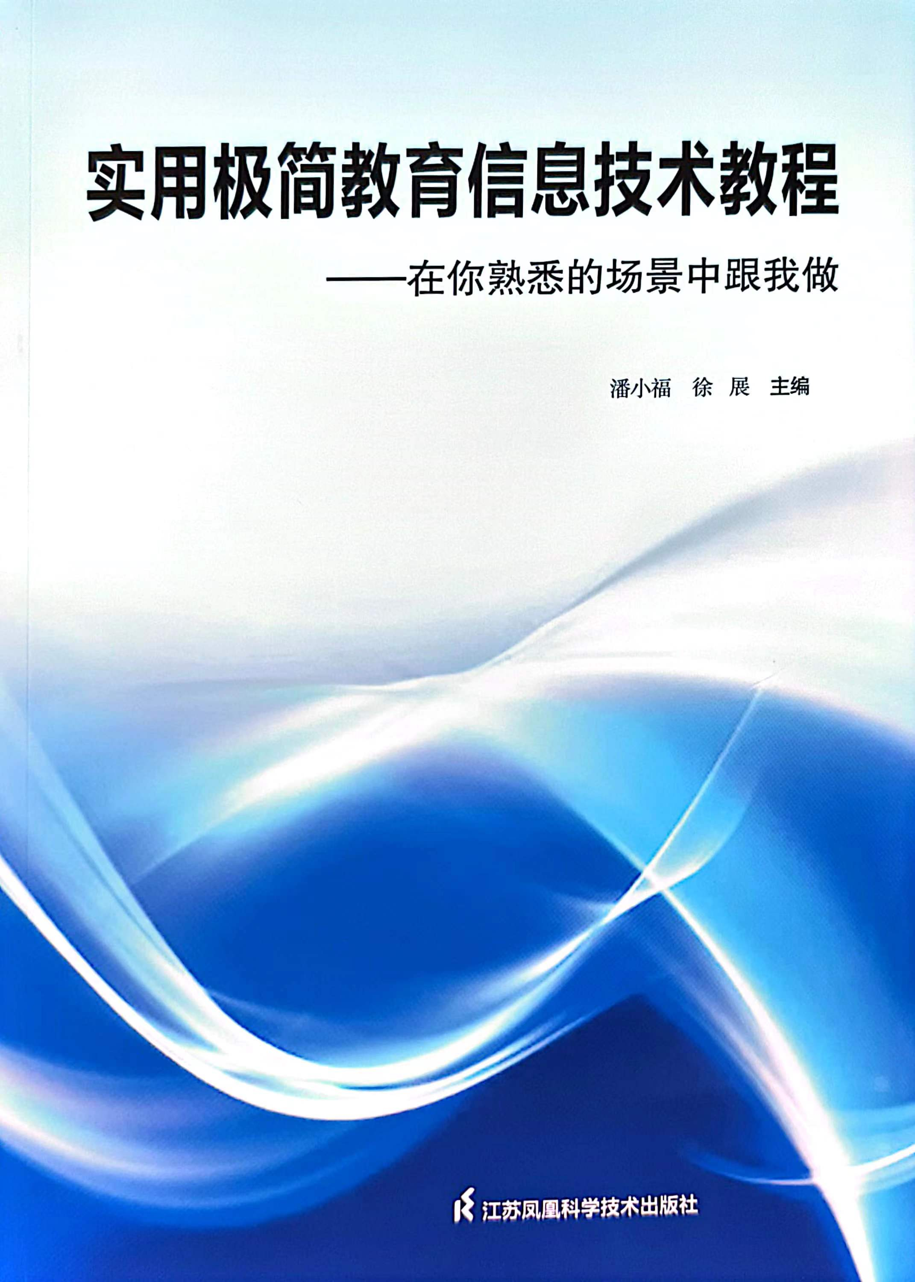
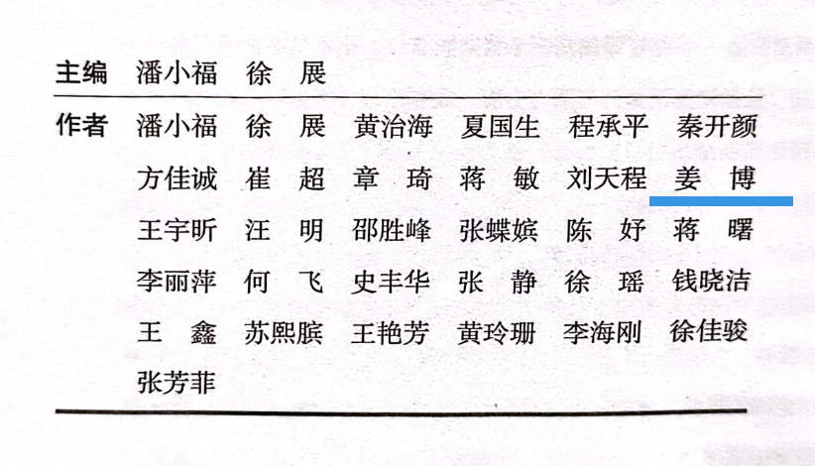

Slide 4
书的简介
本书以教育技术领域的极简主义为指导，面向一线教师课前、课中、课后的真实教学场景，介绍用剪映APP制作微视频、用GeoGebra 软件绘制函数图像、用问卷星实施课堂速测、用ProcessOn 软件进行教育科学研究制图等实用、易学、易用的教育信息技术，以提高教师工作效率，提升教师信息化教学能力。本书适用于各学段、各学科教师、教研人员，以及对信息化教学感兴趣的所有人。

Slide 5
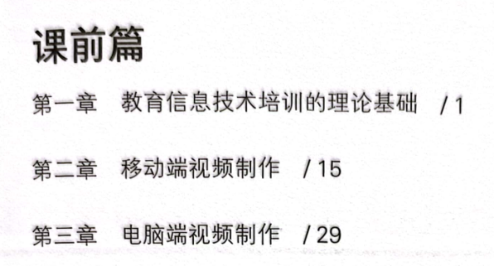
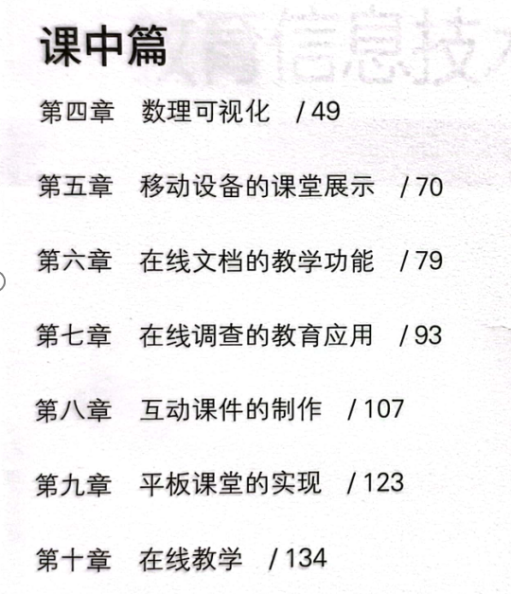
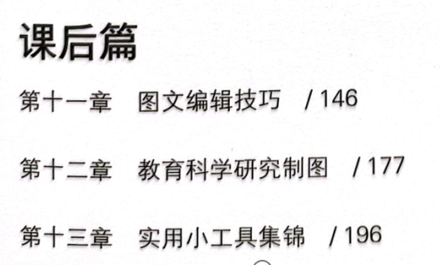
书的目录

Slide 6
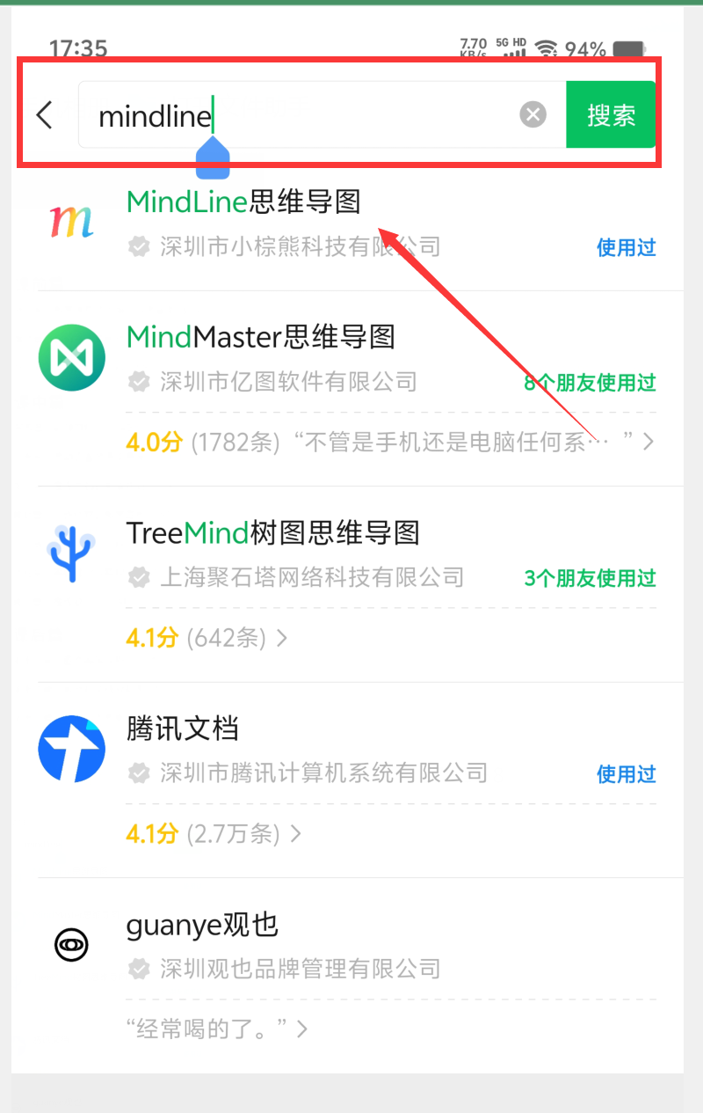
信息技术赋能
思维导图：mindline
MindLine APP可以把各级主题的关系用相互隶属的层级图表现出来，可以进行复制、剪切、删除、备注和标记等操作，制作完成的思维导图可以导出为图片或文字大纲等多种形式，并能分享给好友。

Slide 7
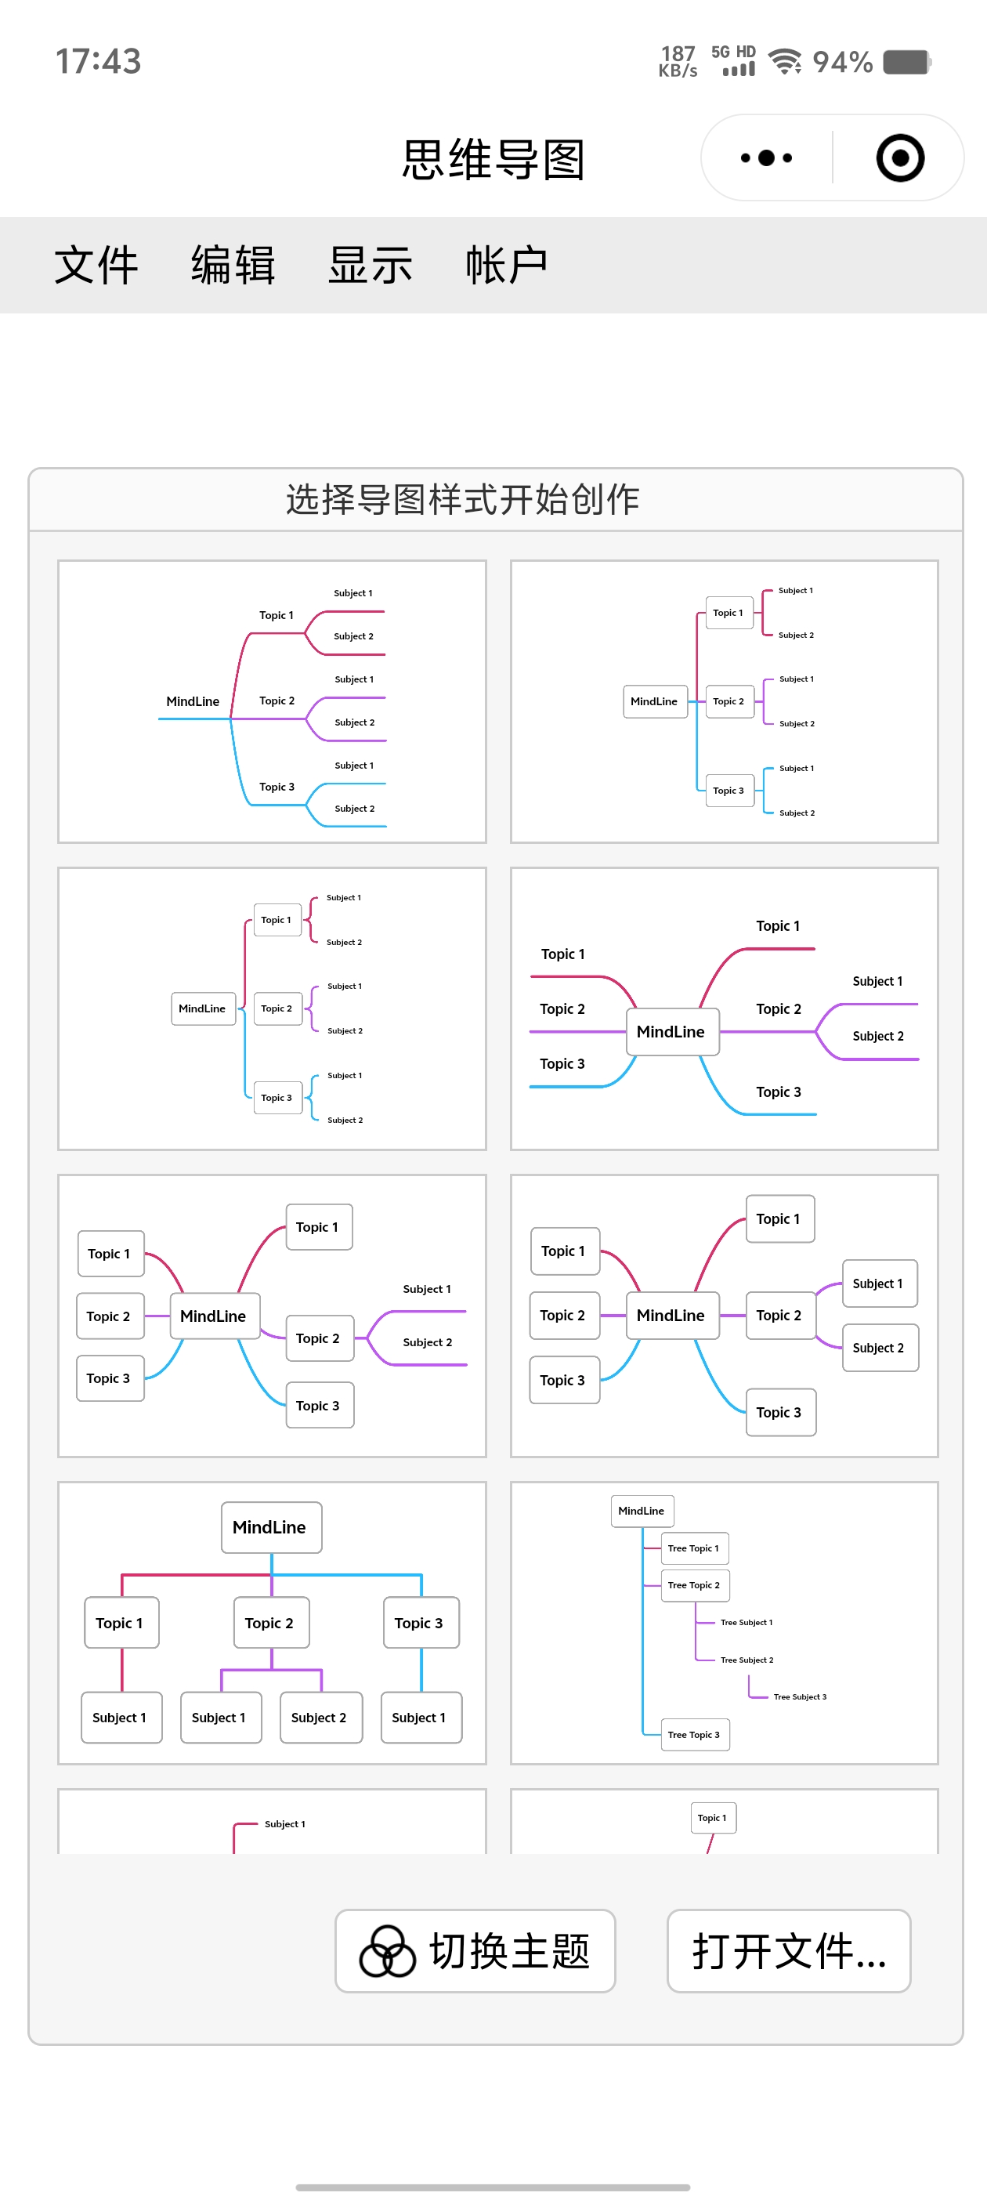
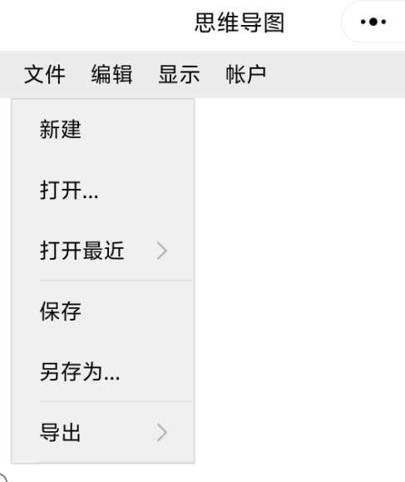
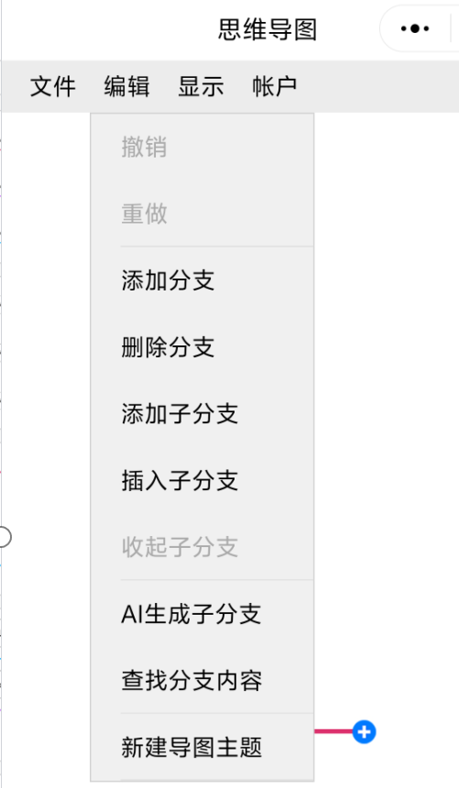
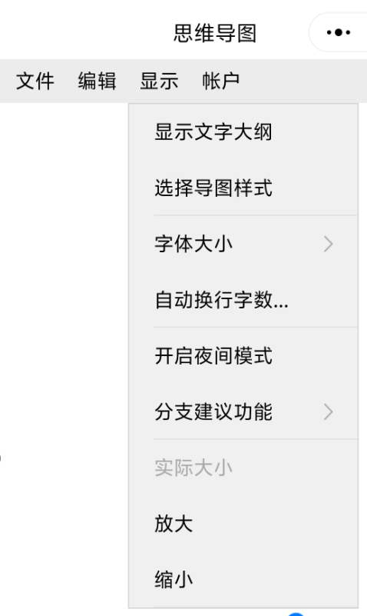
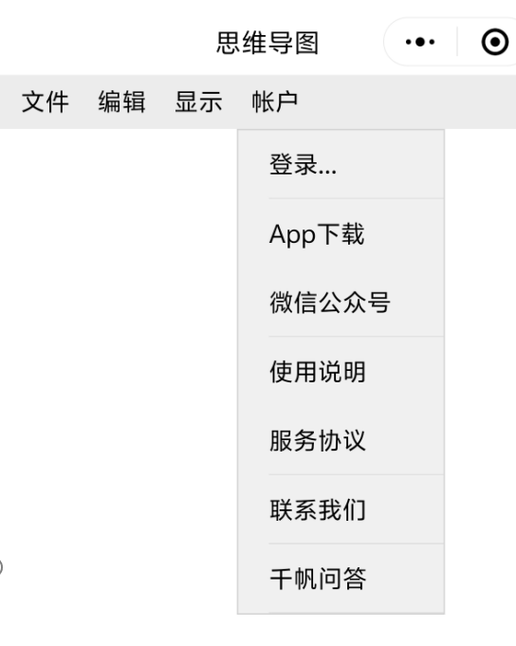
信息技术赋能

Slide 8
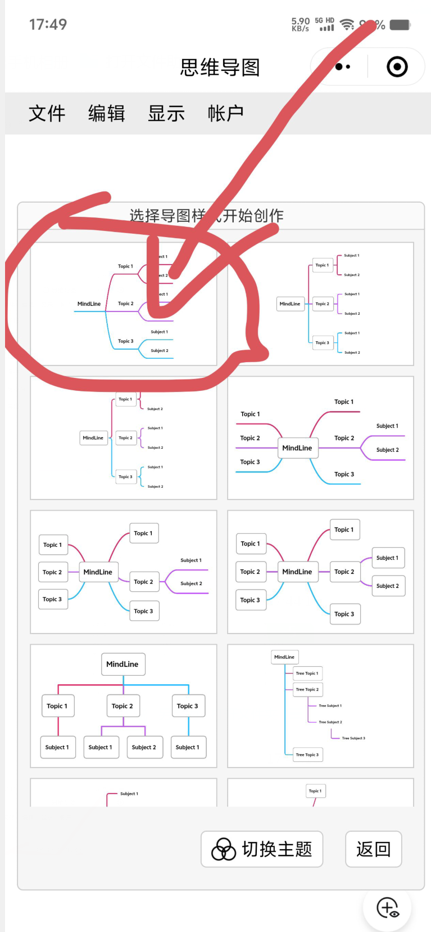
信息技术赋能

Slide 9
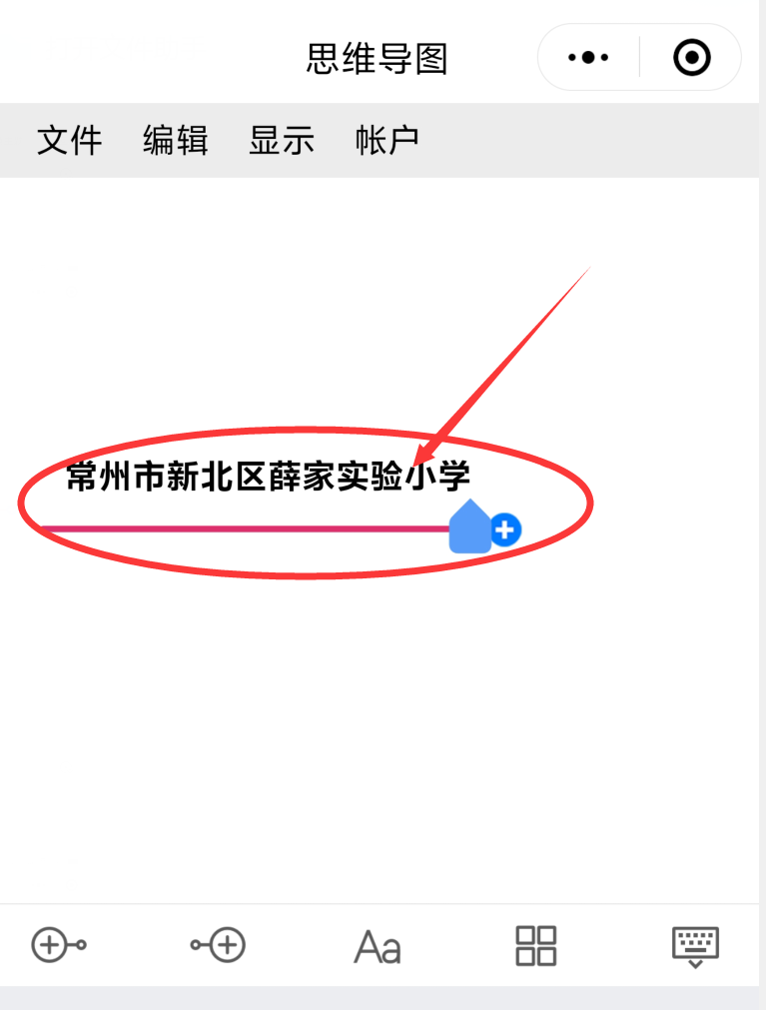
信息技术赋能

Slide 10
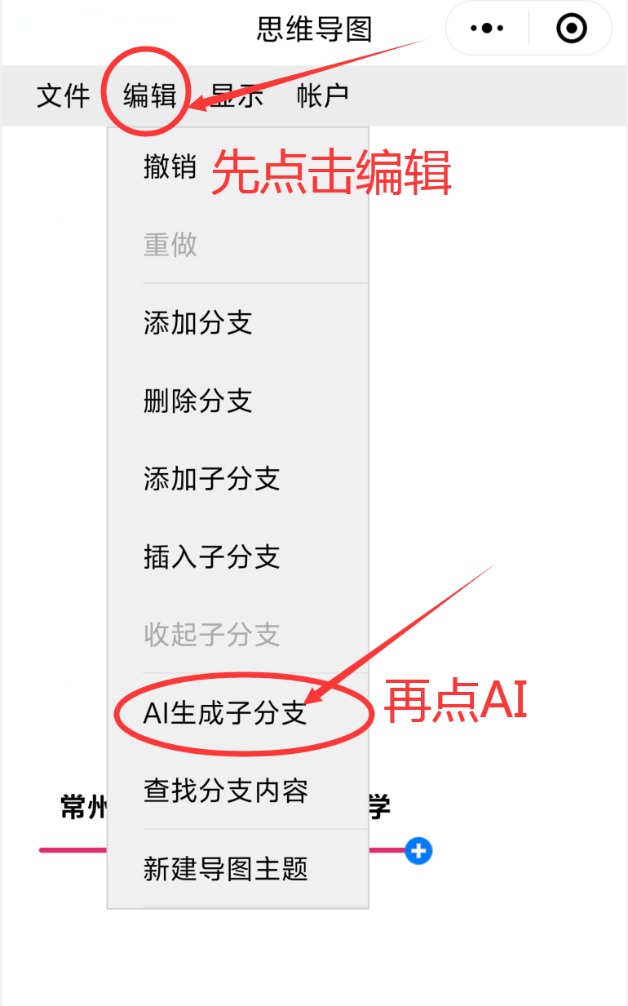
信息技术赋能

Slide 11
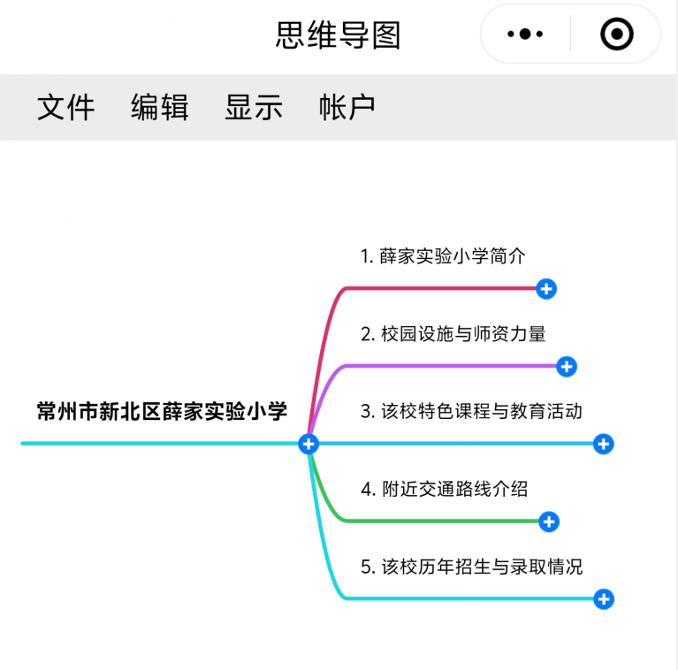
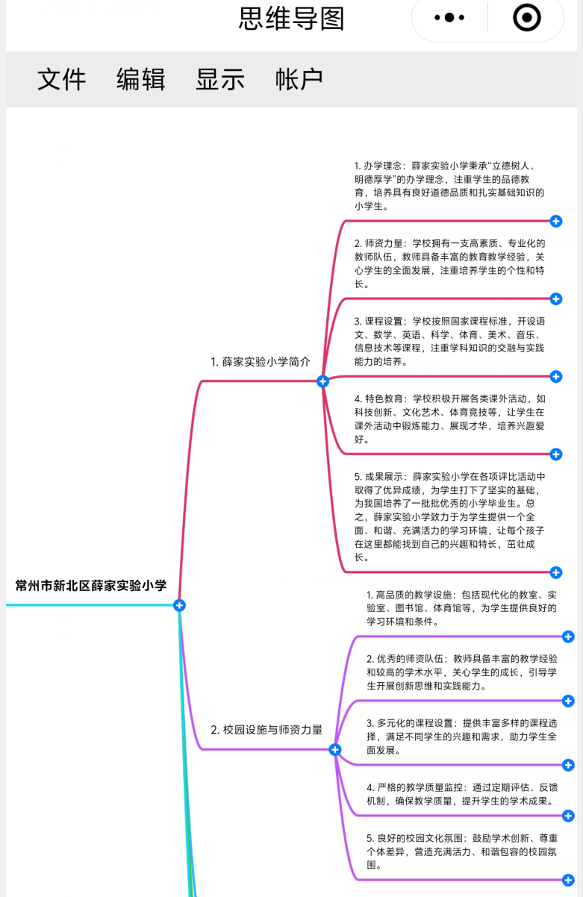
信息技术赋能

Slide 12
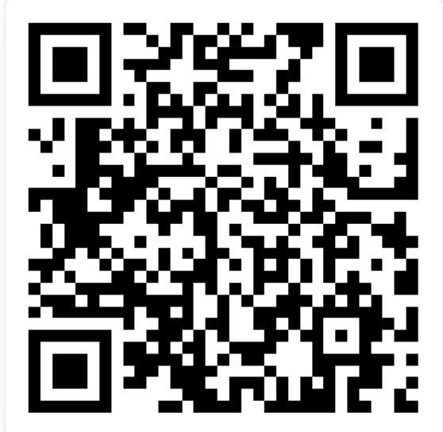
详细使用步骤教学
思维导图：mindline
MindLine APP可以把各级主题的关系用相互隶属的层级图表现出来，可以进行复制、剪切、删除、备注和标记等操作，制作完成的思维导图可以导出为图片或文字大纲等多种形式，并能分享给好友。

Slide 13
信息技术赋能
QQ截图快捷工具包：Ctrl＋Alt＋A
屏幕录制（无法下载的视频 直接录制）
屏幕识图 （图片转文字 ）
翻译、 长截图、马赛克、图文编辑……

Slide 14
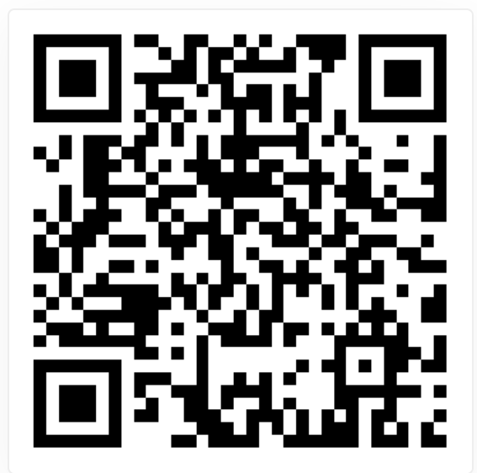
大
道
至
简
实
干
为
要
极简教育技术, 赋能教育教学
薛 家 实 验 小 学 ：姜 博
2 0 2 4 年 2 月 1 8 日

